Slide 2
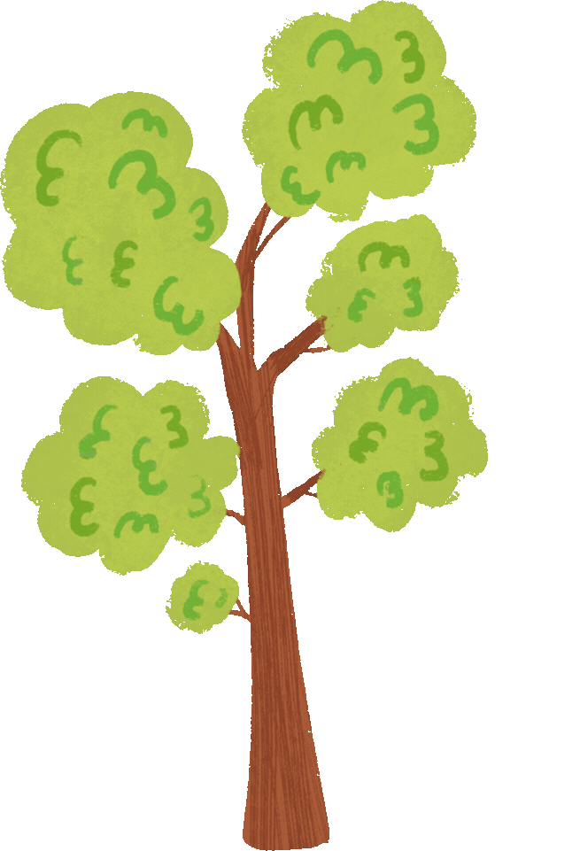

Slide 3
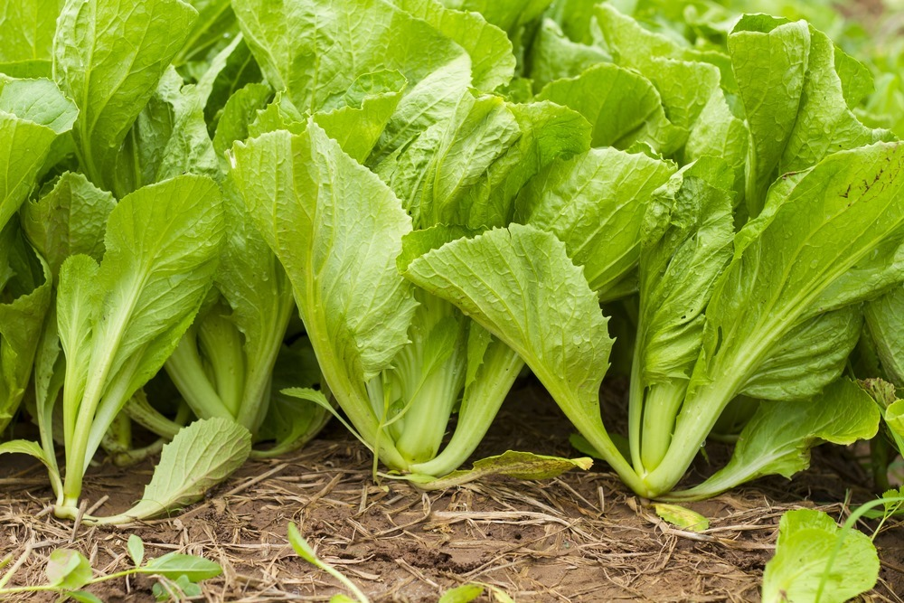
ĐOÁN XEM TÔI ĐƯỢC TRỒNG Ở ĐÂU?
Cây rau cải trồng trên đất trong vườn.

Slide 4
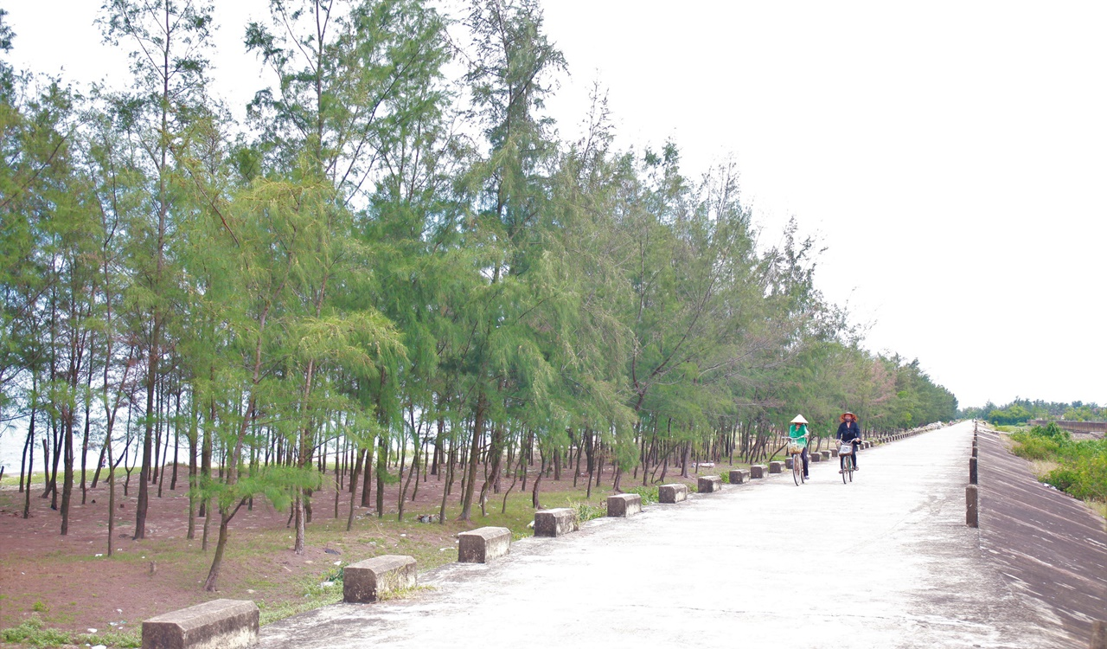
ĐOÁN XEM TÔI ĐƯỢC TRỒNG Ở ĐÂU?
Cây phi lao trồng trên đất ngoài bờ biển.

Slide 5
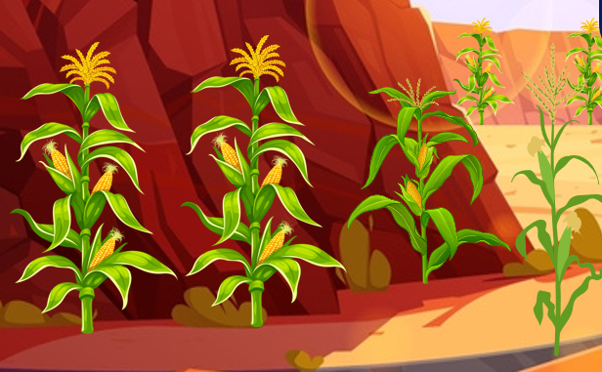
ĐOÁN XEM TÔI ĐƯỢC TRỒNG Ở ĐÂU?
Cây ngô được trồng trong các khe đất mà không được trồng trên đá

Slide 6
Ở vùng cao nguyên đá, cây ngô được trồng trong các khe đất mà không trồng được trên đá. Vậy trong đất có những thành phần nào giúp cho cây trồng có thể phát triển?

Slide 8
BÀI 1

Slide 10
1. Thành phần của đất

Slide 11
Đất được hình thành do đá bị phá vỡ sau một quá trình lâu dài dưới tác động của nhiệt, nước, không khí, gió, mưa,...
Chất khoáng, mùn, nước, không khí là những thành phần chính có trong đất. Mùn được hình thành chủ yếu do xác động vật và thực vật phân huỷ với sự tham gia của sinh vật trong đất. Tỉ lệ các thành phần trong đất thay đổi tuỳ thuộc vào điều kiện hình thành đất ở từng nơi.

Slide 13
1. Thực hiện thí nghiệm

Slide 14
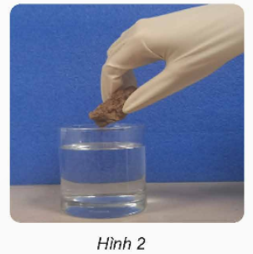
Chuẩn bị: 1 đĩa chứa ít đất, 1 cốc thuỷ tinh chứa nước, găng tay.
Tiến hành:
- Dự đoán hiện tượng xảy ra ngay sau khi thả đất vào cốc nước.
- Thả đất vào cốc nước, quan sát hiện tượng xảy ra và so sánh với dự đoán.
Từ đó, em phát hiện được trong đất có thành phần nào?

Slide 15
Hiện tượng xảy ra ngay khi thả đất vào cốc nước là có bọt khí nổi lên. Thí nghiệm chứng tỏ trong đất có không khí.

Slide 16
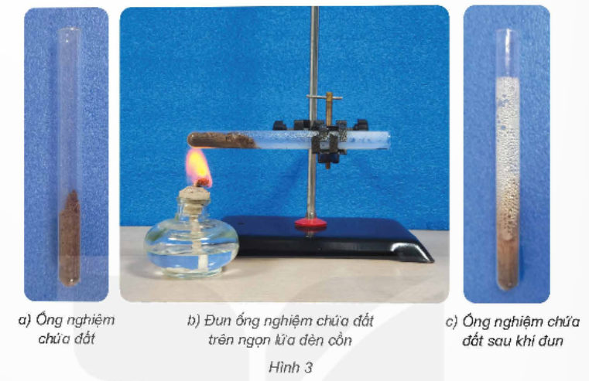
2. Quan sát ống nghiệm trong hình 3 và nêu hiện tượng xảy ra. Từ đó, cho biết trong đất có thành phần nào.

Slide 17
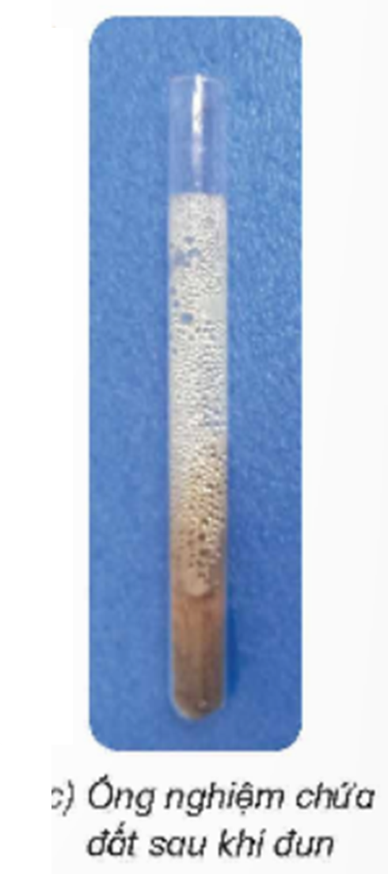
Sau khi đun ống nghiệm chứa đất thấy xuất hiện những giọt nước nhỏ bám vào thành ống nghiệm. Thí nghiệm chứng tỏ trong đất có nước.

Slide 18
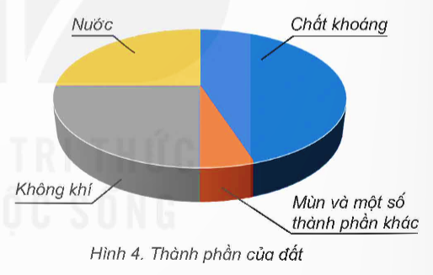
Quan sát hình 4, kể trên các thành phần của đất và cho biết thành phần nào nhiều nhất.
Ngoài không khí và nước, trong đất còn có chất khoáng, mùn và một số thành phần khác.
Chất khoáng chiếm tỉ lệ nhiều nhất trong đất.

Slide 19
Trong đất có nước và không khí, chất khoáng, mùn,….

Slide 20
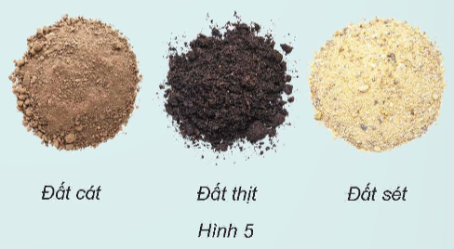
Em có biết
Quá trình hình thành đất đã tạo ra những hạt riêng rẽ có kích thước và hình dạng khác nhau như hạt cát, hạt sét,... Tuỳ thuộc vào tỉ lệ các loại hạt trong đất, người ta chia thành các loại đất khác nhau như đất cát, đất thịt, đất sét,... (hình 5).

Slide 21
Ở địa phương em trồng nhiều loại cây nào? Loại đất nào thích hợp để các cây trồng đó sống và phát triển tốt?

Slide 22
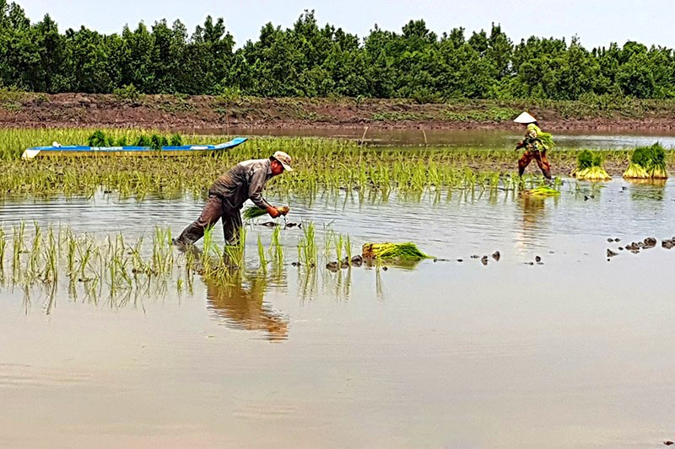
Trồng lúa trên đất phù sa

Slide 23
Trồng phi lao trên cát

Slide 24
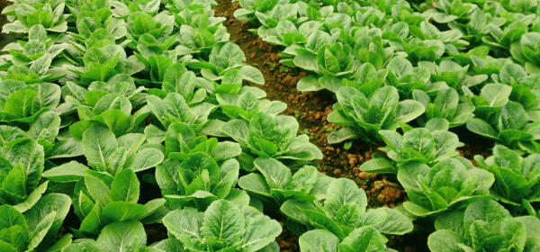
Trồng rau màu trên đất thịt

Slide 26
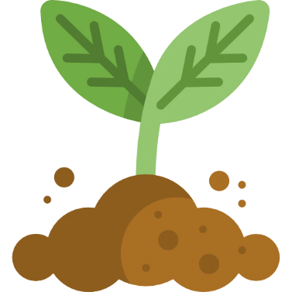
Học tiếp
1
2
3
Notes:
Bấm vào hạt giống để ra câu hỏi. Trả lời xong bấm hạt mầm để quay về. Bấm vào chậu tương ứng để mọc lên cây

Slide 27
1. Thành phần nào chiếm nhiều nhất trong đất?
Đáp án: Chất khoáng

Slide 28
2. Điền vào chỗ trống: Đất được hình thành do đá bị ………….. sau một quá trình lâu dài dưới tác động của nhiệt, nước, không khí, gió, mưa.
Đáp án: phá vỡ

Slide 29
3. Tuỳ thuộc vào tỉ lệ các loại hạt trong đất, người ta chia thành các loại đất?
Đáp án: đất cát, đất thịt, đất sét

Slide 30
Dặn dò: Về nhà tìm hiểu vai trò của cây trồng

